Slide 1
操 作 系 统原理
主讲教师：王娟(博士,教授)
邮箱：jjmao2009@163.com

Slide 2
第七章 文件管理
程序和数据以文件的形式保留在外存中。本章主要讨论文件的组织结构，共享与保护以及文件系统空间管理。

Slide 3
7.1 文件和文件系统
文件系统的引入
软件资源
软件资源：各种系统程序，以及标准子程序库和应用程序，数据。
软件资源都是一组相关联的信息（程序和数据）的集合。
引入文件系统的原因
方便用户，保证文件的安全性，提高资源利用率

Slide 4
7.1 文件和文件系统
文件系统的功能
实现按名存取
文件的物理结构管理
文件信息的检索
文件的共享和保护

Slide 5
7.1.1数据项、记录和文件
1. 数据项
(1)基本数据项。描述一个对象的某种属性的字符集，是数据组织中可以命名的最小逻辑数据单位，即原子数据，又称为数据元素或字段。
基本数据项=数据名+数据类型。
数据项的名字和类型两者共同定义了一个数据项的“型”。而表征一个实体在数据项上的数据则称为“值”
(2)组合数据项。由若干个基本数据项组成的，简称组项。例如，经理便是个组项，它由正经理和副经理两个基本项组成。

Slide 6
7.1.1数据项、记录和文件
2. 记录
记录是一组相关数据项的集合，用于描述一个对象在某方面的属性。
在记录的各个数据项中，能惟一地标识一个记录的一个或几个数据项，称为关键字(key)

Slide 7
7.1.1数据项、记录和文件
3. 文件
文件是指由创建者所定义的、具有文件名的一组相关元素的集合，可分为有结构文件和无结构文件两种。
文件属性：文件类型、文件长度、文件的物理位置、文件的建立时间…
Notes:
Excel

Slide 8
7.1.2文件名和类型
文件名和扩展名
文件名：不同系统有自己规定的文件名长度，命名方式（例如：文件名不能含有特殊字符，区分大小写等）
扩展名：后缀，表明文件的类型，用于关联打开文件的程序
2. 文件类型
按文件的性质和用途分为：系统文件，库文件，用户文件
按文件中数据的形式分类 ：源文件，目标文件，可执行文件
按存取控制属性分类：只执行文件，只读文件，读写文件。
按组织形式和处理方式：普通文件，目录文件，特殊文件

Slide 9
7.1.3 文件系统的层次结构
文件系统概念
OS中负责管理和存取文件信息的软件机构。
负责文件的建立，撤消，存入，读写，修改和复制
还负责完成对文件的按名存取和进行存取控制。

Slide 10
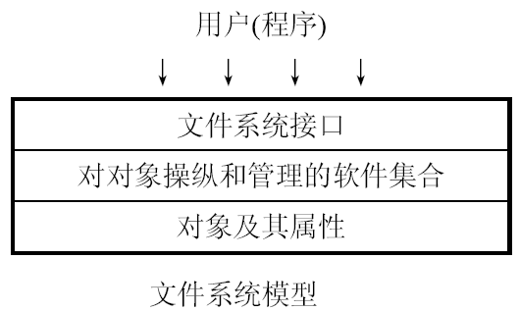
7.1.3 文件系统的层次结构

Slide 11
7.1.3 文件系统的层次结构
对象及其属性
文件：管理的对象
目录：存取和检索文件，目录项纪录文件名，属性，文件地址等信息
磁盘存储空间：文件与目录的存储地。目录和文件真的数据分别在磁盘的目录区域和数据区域

Slide 12
7.1.3 文件系统的层次结构
2. 对对象操纵和管理的软件集合
核心部分，实现文件系统的大多数功能，包括:
对文件存储空间的管理
对文件目录的管理
文件的逻辑地址转换为物理地址的机制
对文件读和写的管理
文件的共享与保护等功能。

Slide 13
7.1.3 文件系统的层次结构
2. 对对象操纵和管理的软件集合
与文件系统有关的软件分为四个层次
IO控制层：最底层，也叫设备驱动层，对接硬件
基本文件系统层：内存与磁盘间的数据交换；文件必须从磁盘读入内存，才能显示和操作。
基本IO管理层：完成与磁盘IO有关的事物。例如：从逻辑地址转为物理地址，交给基本文件系统层读写数据。
逻辑文件系统：处理与记录文件相关操作。实际就是用户通过应用程序对文件的操作层。

Slide 14
7.1.3 文件系统的层次结构
3. 文件系统的接口
命令接口：用户与文件系统直接交互接口。就是用户可以直接使用的操作文件的命令。
程序接口：提供给程序调用的文件系统接口。例如：open，close等。
部分时候，二者命令很像

Slide 15
7.1.4文件操作
最基本的文件操作：文件的创建，打开，读写，关闭和删除和设置读/写位置（设置和修改用户对文件的存取权限
建立，改变和删除目录
文件共享和设置访问路径
Notes:
注意对文件目录的操作，思考：往U盘拷贝一个500m的文件vs拷贝500个1m文件，那种快，为什么？）

Slide 16
7.2文件的逻辑结构
文件的逻辑结构（文件的组织）：从用户角度看到的文件的全貌，也就是它的记录结构。
文件的物理结构（文件的存储结构）：文件在外存上的存储组织形式。

Slide 17
7.2.1文件逻辑结构类型
目标：提高对文件的检索速度，方便对文件进行修改
按是否有结构分类
有结构文件：有标准格式，各种属性项描述文件的一个实体，分为定长记录，变长记录。例如：各种数据库文件
无结构文件：流式文件。无法直接读取查询，只能靠指针移动定位。
按文件的组织方式分类
顺序文件
索引文件
索引顺序文件

Slide 18
7.2.2 顺序文件
1. 顺序文件的排列方式
串结构， 各记录之间的顺序与关键字无关。 通常的办法是由时间来决定，即按存入时间的先后排列。检索费时。不实用。
顺序结构，指文件中的所有记录按关键字(词)排列，可以借助各种查找算法。
顺序文件的优点：1）批量存取快捷；2）只有顺序文件才能存储在磁带上， 并能有效地工作。
顺序文件的缺点：1）查找或修改单个记录，为此系统便要去逐个地查找诸记录。2）增加或删除一个记录， 都比较困难
Notes:
1)C语言的W+

Slide 19
7.2.3 记录寻址
1. 隐式寻址
只能顺序访问，上一个记录读写完毕系统自动+1，
或者+Li（记录长度）指向下一个记录，对用户透明
0
0
R
0
L
L
0
L
R
L
R
L
0
0
L
＋1
1
2L
L
0
R
L
1
2
R
L
1
3L
1
L
＋L
＋2
R
3
L
0
1
4L
…
…
Wptr
i－1
Rptr
∑(L
＋1)
L
L
k＝0
k
i
R
i
L
R
i
L
i
i
(i＋1)L
∑(L
＋1)
k＝0
k
…
…
(
a
)
定长记录文件
(
b
) 变
长记录文件
定长和变长记录文件

Slide 20
7.2.3 记录寻址
2. 显式寻址
1)针对定长记录文件,利用公式计算可以达到直接或者
随机访问,寻址用户可知,被称为 显示寻址.
2)用户给出关键字,系统进行关键字匹配

Slide 21
7.2.4索引文件
1.按关键字建立索引
针对变长记录查找耗时问题.建立定长索引表,表项记录长度和
指向记录的指针. 将变长记录变为定长记录,实现快速查询
缺点:记录过多时,索引表本身也太过庞大

Slide 22
7.2.5索引顺序文件
1.索引顺序文件的特征
按关键字顺序组织的索引文件
文件索引表实现随机访问
溢出文件用来记录新增,删除,和修改的记录
2. 一级索引文件
变长文件分为若干组.每组中的第一个记录在索引表中占一个索引项
索引项含有记录的关键字和指向该记录的指针.
查找时先根据关键字匹配,指向组内再顺序查找
3. 两级索引顺序文件
如果文件过于庞大,还可以构建两级索引(略)

Slide 23
7.2.5索引顺序文件

Slide 24
7.2.6 直接文件和哈希文件
1. 直接文件
根据给定关键字直接获得记录物理地址的文件
2. Hash文件
典型的直接文件,用hash函数将关键字转换为
地址
为了动态分配,引入目录表
Hash结果指向目录表
的表项,表项里面
记录真正的物理块地址

Slide 25
7.3 文 件目 录
对目录管理的要求如下：
实现“按名存取”。
(2) 提高对目录的检索速度。
(3) 文件共享。
(4) 允许文件重名。

Slide 26
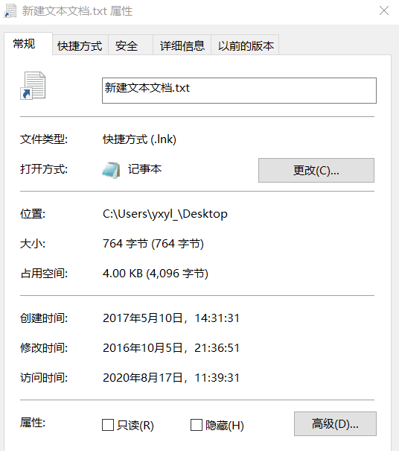
7.3.1文件控制块和索引结点
1.文件控制块 (FCB)
基本信息类
① 文件名 ； ② 文件物理位置 ；
③ 文件逻辑结构 ；④ 文件的物理结构
存取控制信息类
使用信息类
文
扩
属
备
时
日
第
盘
件
展
一
块
名
名
性
用
间
期
块
数
号
MS-DOS的文件控制块

Slide 27
7.3.1文件控制块和索引结点
2. 索引结点
文件目录的缺陷:查找文件需要读入整个目录表(很大),实际只使用了文件名
索引结点的引入:文件名与文件信息分开
目录：文件名和指向I结点的指针
i 结点：文件描述信息。
文件名 | 索引结点编号
文件名1
文件名2
UNIX的文件目录

Slide 28
7.3.1文件控制块和索引结点
2)磁盘索引结点：每个文件有唯一的磁盘索引结点。
文件主标识
文件类型
文件存取权限
文件物理地址
文件长度
文件连接计数
文件存取时间

Slide 29
7.3.1文件控制块和索引结点
3) 内存索引结点
文件被使用时,由磁盘索引结点拷贝到内存中,增加以下内容:
索引结点编号
状态
访问计数
文件所在设备的逻辑设备号
链接指针：空闲链表、散列队列指针

Slide 30
7.3.2 简单的文件目录
单级目录结构
整个文件系统中只建立一张目录表
文件名 | 物理地址 | 文件说明 | 状态位
文件名1
文件名2
优点:简单,实现目录管理的基本功能——按名存取
缺点:1)查找速度慢,文件表规模大,新建文件效率低
2)不允许重名
3)不便于文件共享,无法满足多用户需要

Slide 31
7.3.2 简单的文件目录
2. 两级目录
Wang用户目录
Alpha
用户名
指向子目录指针
Alpha
Wang
Test
Test
Zhang
Gao
Zhang用户目录
Report
Report
Test
Test
1)为每个用户建立一个单独
的用户文件目录
2)系统的主文件目录:
记录每个用户文件目录
Gao用户目录
Beta
Beta
Device
Device
Misx
Misx
两级目录结构

Slide 32
7.3.2 简单的文件目录
2. 两级目录
具有以下优点：
提高了检索目录的速度
(2) 在不同的用户目录中， 可以使用相同的文件名。
(3) 不同用户还可使用不同的文件名来访问系统中的同一个共享文件
但是不同用户文件之间的共享成为问题.

Slide 33
7.3.3树形结构目录
目录结构
1
A
B
C
方块:目录
圆:数据
2
A
B
D
3
F
E
D
4
G
A
6
7
8
9
5
A
C
10
11
a
12
J
N
K
13
J
M
K
14
A
H
F
b
15
16
17
18
19
20
21
多级目录结构

Slide 34
7.3.3树形结构目录
路径名: 从树的根(即主目录)开始， 把全部目录文件名与数据文件名，依次地用“/”连接起来， 即构成该数据文件的路径名(path name)。
当前目录（工作目录）
常见操作系统的都使用树形文件结构
目录操作P255 :
创建:检测本用户目录是否有重名,没有就可以选个目录或子目录添加新项即可
删除:如果目录空,则可以删除并通知父节点.非空一般不允许删除
链接:共享文件的方式,用指针指向需要共享节点
改变,移动,查找

Slide 35
7.3.4 目录的查询技术
过程
根据文件名找到其FCB或索引结点；
查找FCB或索引结点中的文件物理地址（盘块号），换算为物理位置；
启动磁盘驱动程序，将文件读入内存。
检索方法
线性检索法（顺序检索法）
Hash 法：
Notes:
FCB文件控制块 File control block

Slide 36
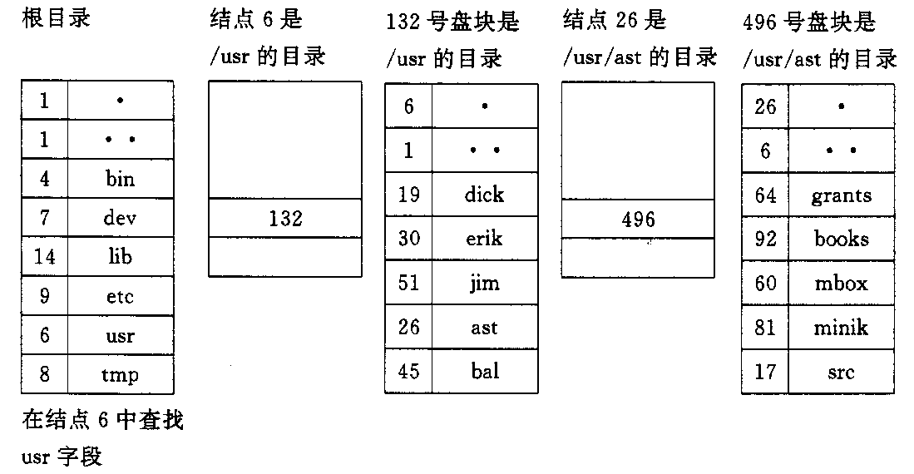
7.3.4 目录的查询技术
1. 线性检索法(顺序检索法)
查找/usr/ast/mbox的步骤
Notes:
第二个图是 usr目录的索引节点,里面有usr所在的磁盘块号

Slide 37
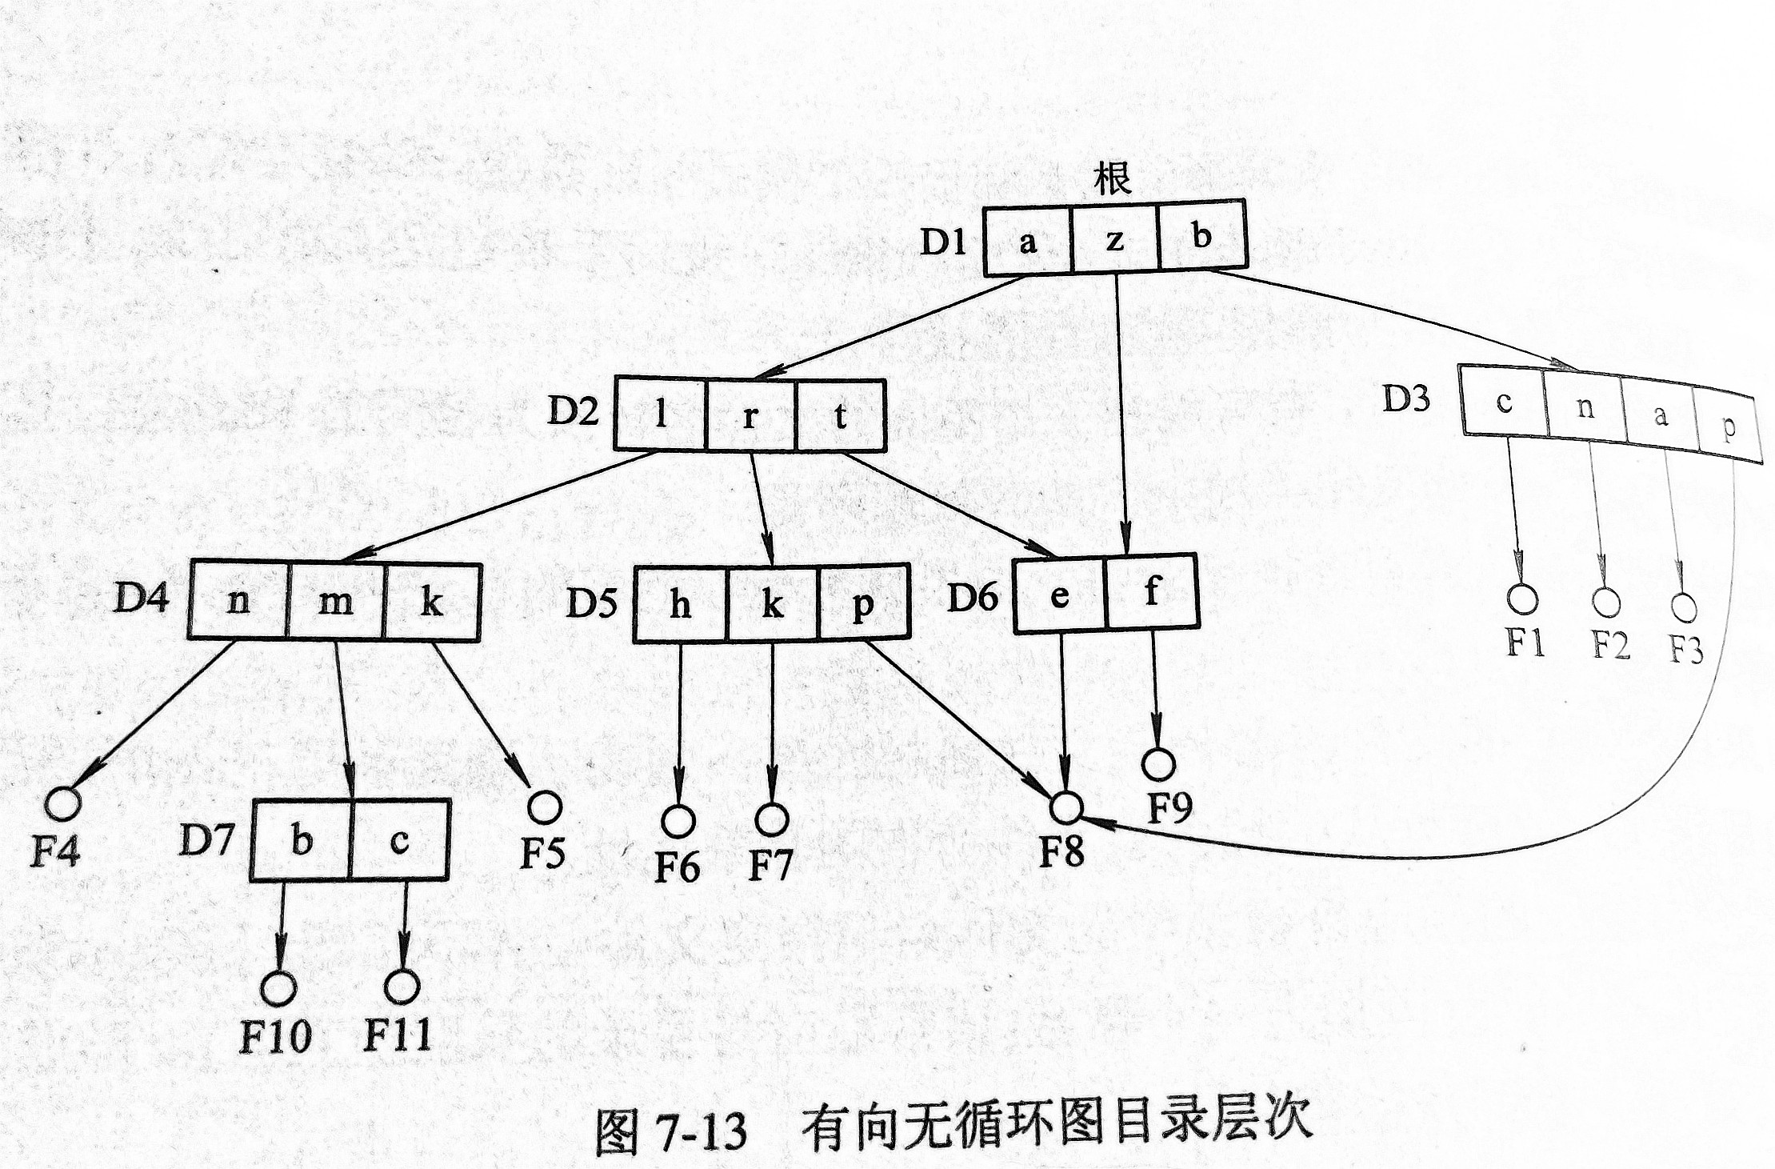
7.4文件共享
1.有向无循环图
当有多个用户要共享一个子目录或者文件时,须将共享文件或者子目录链接到多个用户的父目录中.
但是要求链接形成的图没有循环.即不能A是B的父节点,B通过其他路径又成为A的不知多少代父节点.
否则删除,修改文件操作会有逻辑错误.
链接时把文件物理地址也拷贝到父节点的目录中去,后继某个目录里文件的新增操作不共享给其他目录
操作复杂,效率低
P258 图7-13

Slide 38
7.4文件共享
2. 利用索引结点:各用户目录可以指向同一索引节点。节点设置计数器，记录有多少个用户在共享本文件

Slide 39
进程B链接前后的情况
Notes:
文件拥有者负责付费和收回,不合理

Slide 40
7.4.2利用符号链实现文件共享
在利用符号链方式实现文件共享时， 只是文件主才拥有指向其索引结点的指针；
而共享该文件的其他用户，则只有该文件的路径名，并不拥有指向其索引结点的指针。
需要多次读盘，访问共享文件开销大
有一个文件多个拷贝问题(因为从不同路径访问有不同的名称,可能被误认为不同文件而重复拷贝)
P260 图7-16

Slide 41
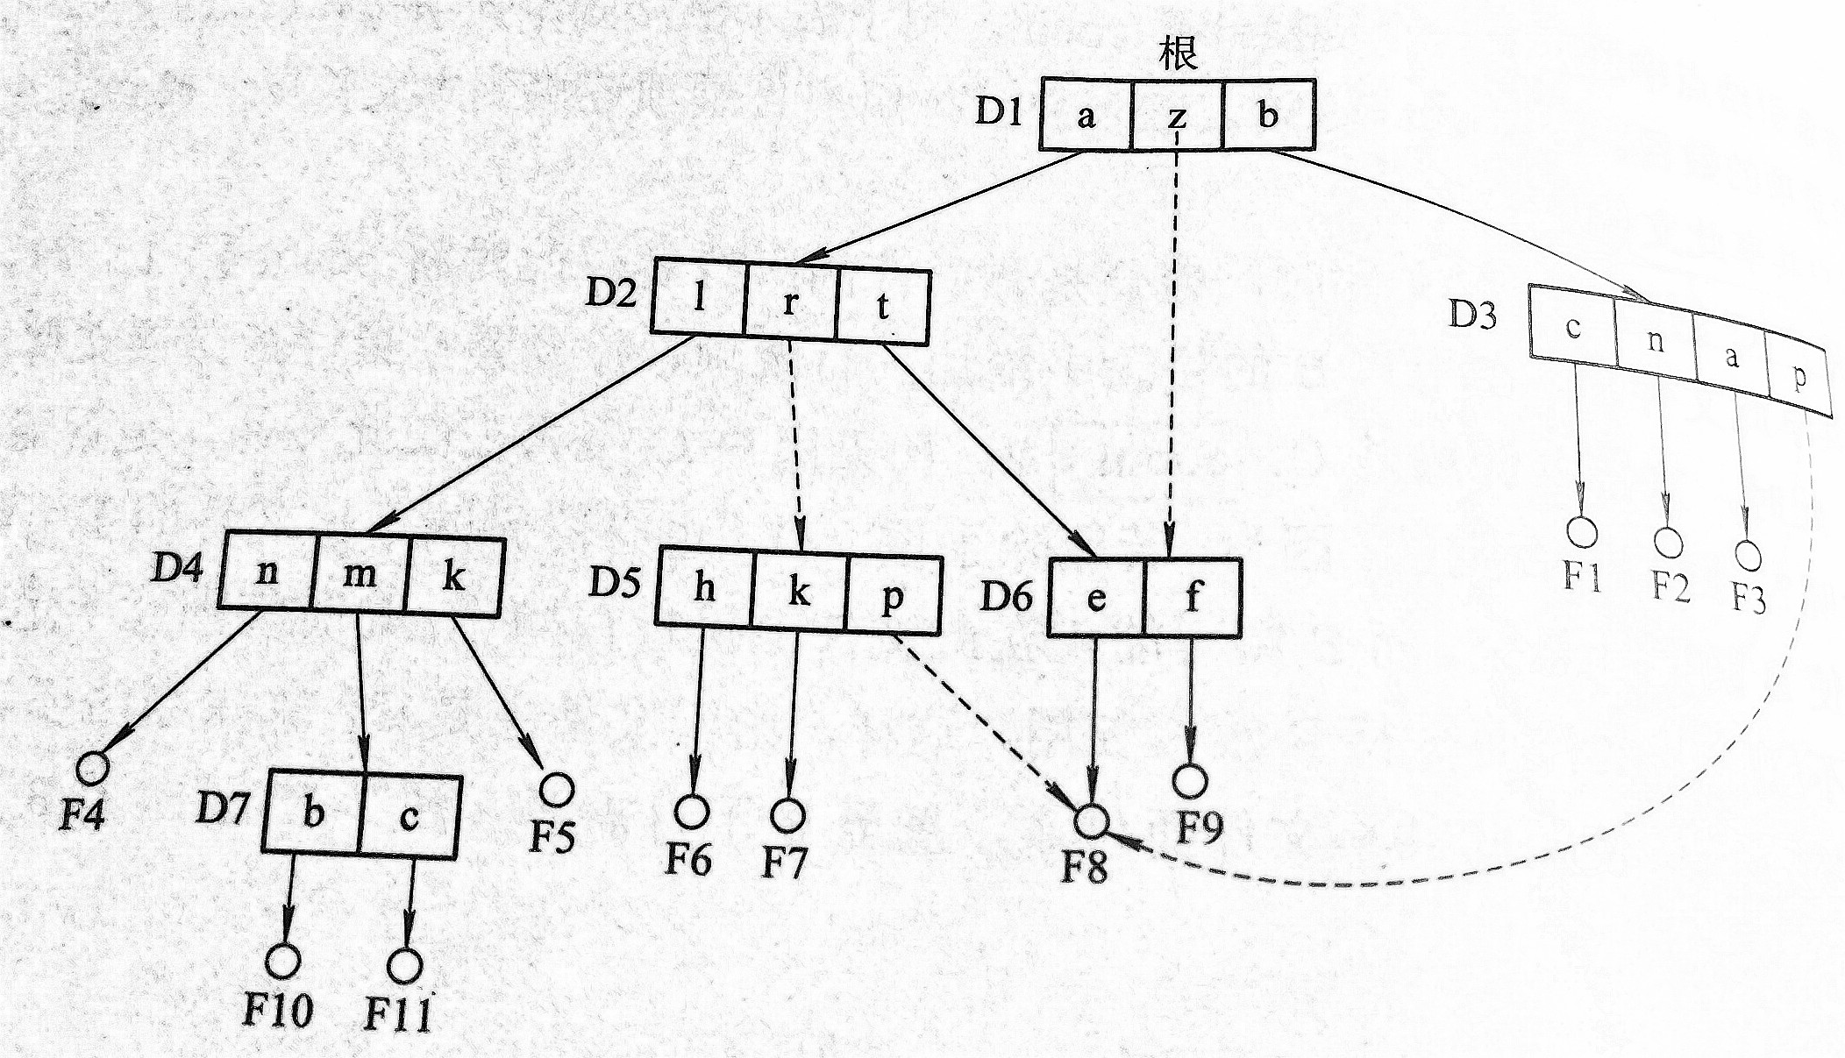

Slide 42
7.5文件保护
现代计算机中最值钱的是文件（数据），而不是硬件。影响文件安全的因素：人，系统，时间
确保文件安全性的措施
通过存取控制机制，防止由人为因素所造成的文件不安全性。
采取系统容错技术，防止系统部分的故障所造成的文件不安全性。
建立后备系统，防止自然因素所造成的文件不安全性。

Slide 43
7.5.1 保护域
每一个进程只能在保护域内执行操作，且只允许访问有“访问权”的对象
1 . 访问权
把一个进程能对某对象执行操作的权力，称为访问权（access right）。
（对象名，权集），
如对文件F1进行读R\写W操作的权力：(F1,{R/W})。

Slide 44
7.5.1 保护域
2. 保护域
保护域：进程对一组对象访问权的集合，进程只能在指定域内执行操作。
规定了进程所能访问的对象和能执行的操作。
域1
域2
域3
F3[R]
F4[RWE]
F5[RW]
F6[RWE]
Plotter2[W]
F1[R]
F2[R]
Printer 1

Slide 45
7.5.1 保护域
3. 进程和域间的静态联系
进程和域之间一一对应
在进程的整个生命期中，其可用资源是固定的
称为静态域
进程运行的全过程都是受限于同一个域，这将会使赋予进程的访问权超过实际需要(权限溢出)

Slide 46
7.5.1 保护域
4. 进程和域间的动态联系
进程和域之间一多对应
将进程的运行分为若干个阶段，每个阶段联系一个域
应增设保护域切换功能

Slide 47
7.5.2 访问矩阵
基本的访问矩阵
矩阵中的每一项描述了一个域中对象的访问权
对象 域 | F1 | F2 | F3 | F4 | F5 | F6 | Printer 1 | Plotter 2
D1 | R | R,W
D2 |  |  | R | R,W,E | R,W |  | W
D3 |  |  |  |  |  | R,W,E | W | W

Slide 48
7.5.2 访问矩阵
2. 具有域切换权的访问矩阵
切换：将进程从一个保护域切换到另一个保护域
切换S本身也是一种权限P263
对象 域 | F1 | F2 | F3 | F4 | F5 | F6 | Printer 1 | Plotter 2 | 域D1 | 域D2 | 域D3
域D1 | R | R,W |  |  |  |  |  |  |  | S
域D2 |  |  | R | R,W,E | R,W |  | W |  |  |  | S
域D3 |  |  |  |  |  | R,W,E | W | W

Slide 49
7.5.3访问矩阵的修改
拷贝权：将某个域中所拥有的访问权扩展到同一列的其他域
限制拷贝：复制后的权限不能再次扩散（R*复制为R，没有*）
对象 域 | F1 | F2 | F3
D1 | E |  | W*
D2 | E | R* | E
D3 | E
对象 域 | F1 | F2 | F3
D1 | E |  | W*
D2 | E | R* | E
D3 | E | R | W

Slide 50
7.5.3访问矩阵的修改
2. 所有权：访问权的增加、删除。
例如：access（i，j）有所有权O，则可以增加或者删除在j列上任意项的访问权。W是写权限，E是执行
对象 域 | F1 | F2 | F3
D1 | O,E |  | W
D2 |  | R*,O | R*,O,W
D3 | E
对象 域 | F1 | F2 | F3
D1 | O,E
D2 |  | O,R*,W* | R*,O,W
D3 |  | W | W

Slide 51
7.5.3访问矩阵的修改
3 .控制权可用于改变矩阵内同一行中（域中）的各项访问权，即，用于改变在某个域中运行的进程对不同对象的访问权。
对象 域 | F1 | F2 | F3 | F4 | F5 | F6 | Printer 1 | Plotter 2 | 域D1 | 域D2 | 域D2
域D1 | R | R,W
域D2 |  |  | R | R,W,E | R,W |  | W |  |  |  | Control
域D3 |  |  |  |  |  | R,E | W | W

Slide 52
7.5.3访问矩阵的修改
拷贝权和所有权都是用于改变矩阵内同一列的各项访问权，或者说，是用于改变在不同域中运行的进程对同一对象的访问权。
而控制权可用于改变矩阵内同一行（同域）的各项访问权。即某域中的各进程对不同对象访问权的修改。

Slide 53
7.5.4访问矩阵的实现
访问矩阵优缺点
优点：简单，易理解
缺点：
域的数量和对象的数量可能很大，导致表项数量庞大，需要占用大量存储空间，访问也费时
矩阵中大部分项都是空项，非常稀疏的矩阵

Slide 54
7.5.4访问矩阵的实现
1. 访问控制表
对访问矩阵按列（对象）划分，为每一列建立一张访问控制表(每一个对象)
已删除所有空项，减少了存储空间，提高了查找速度
可以放在文件控制表或索引结点中
一个用户就是一个域，对象为文件
一个进程是一个域，对象为文件
可以有缺省得访问权集
ACL表是unix系统防火墙的组成部分

Slide 55
7.5.4访问矩阵的实现
2. 访问权限表
对访问矩阵按行（域）划分，为每一行建立一张访问权限表
是由一个域对每一个对象可以执行的一组操作所构成的表
该表不能被直接访问，有系统专用存储区
类型 | 权力 | 对象
文件 | R-- | 指向文件的指针
文件 | RWE | 指向文件的指针
文件 | RW- | 指向文件的指针
打印机 | -W- | 指向打印机的指针

Slide 56
本章结束

